Slide 1
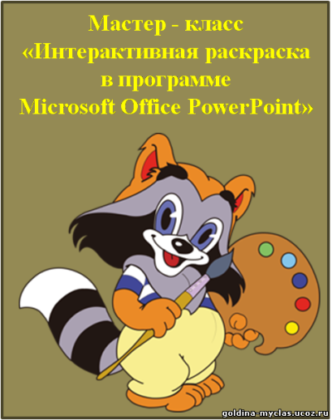
МБОУ «Жердевская СОШ»
Тамбовской области
Тренажёр – раскраска
«Снеговик в лесу»
Математика. 1 класс.
УМК любой
Автор – составитель:
учитель начальных классов
Маколкина Марина Владимировна
2015 год

Slide 2
Дорогой друг!
Реши математическое выражение и выбери один из ответов.
Если ты решишь правильно, то перейдёшь к следующему заданию.
Удачи!

Slide 3
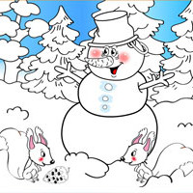
5+5
10
9
8

Slide 4
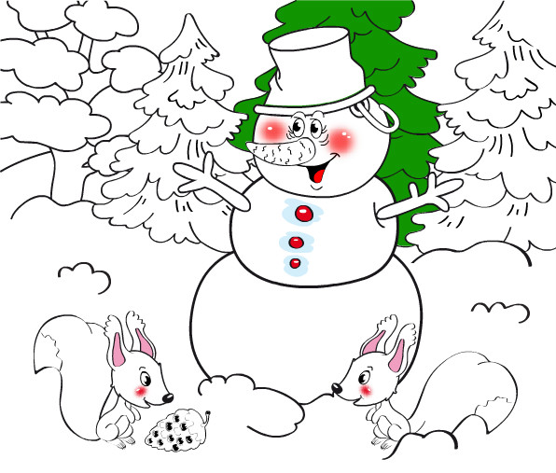
9+1
10
9
8

Slide 5
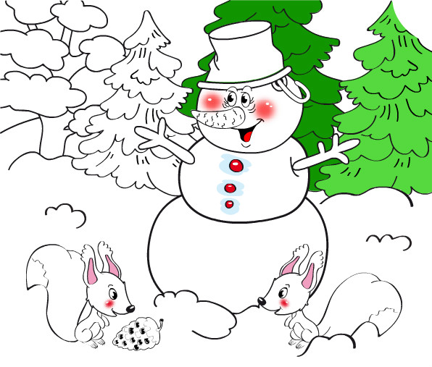
8+2
10
9
8

Slide 6
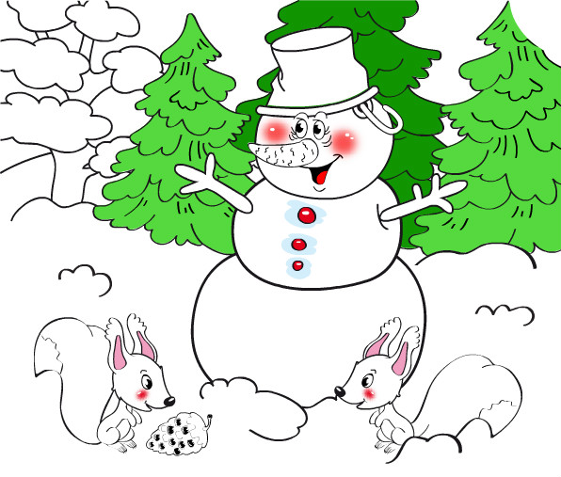
7+3
10
9
8

Slide 7
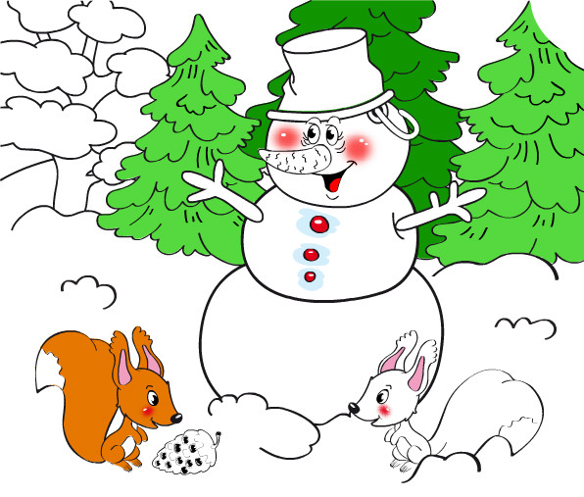
6+4
10
9
8

Slide 8
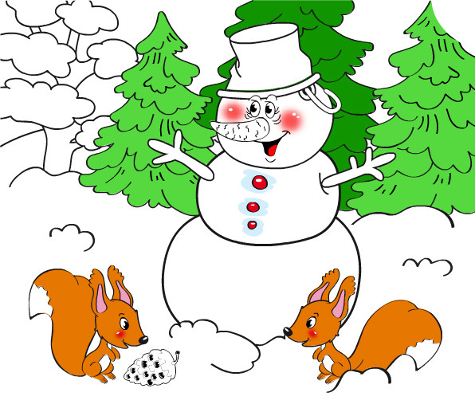
4+6
10
9
8

Slide 9
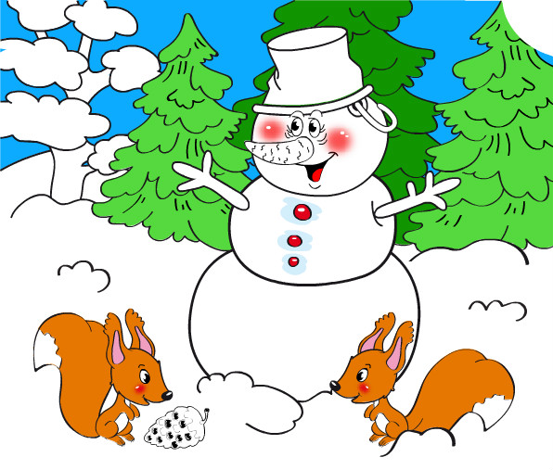
3+7
10
9
8

Slide 10
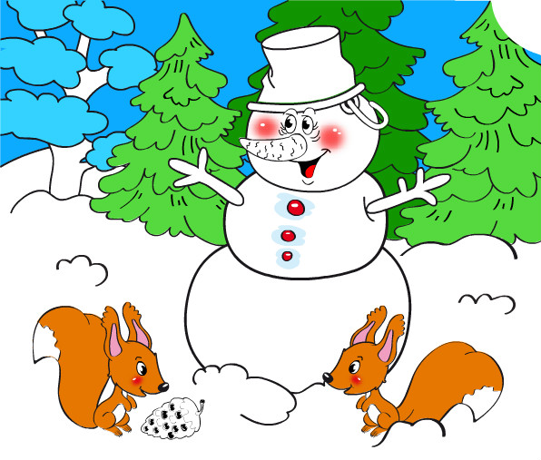
2+8
10
9
8

Slide 11
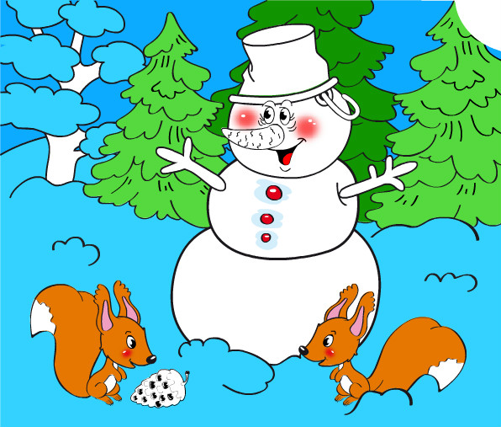
1+9
10
9
8

Slide 12
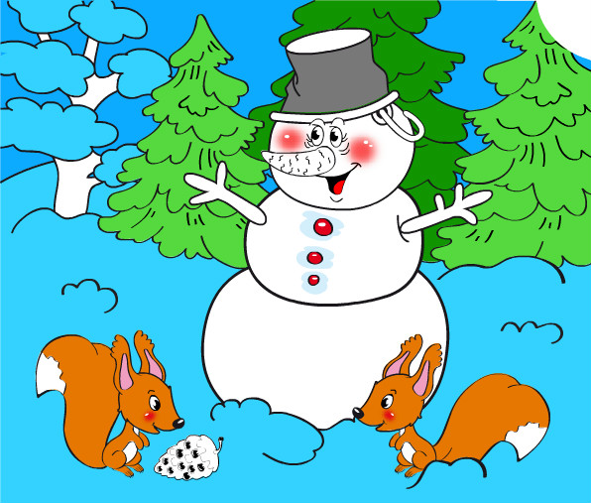
10-1
10
9
8

Slide 13
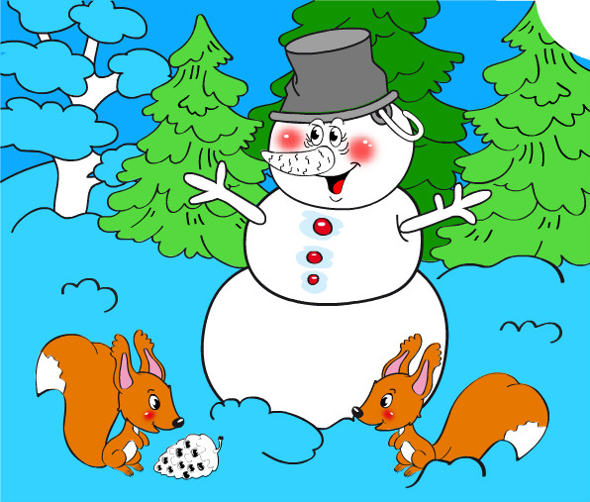
10-3
10
9
7

Slide 14
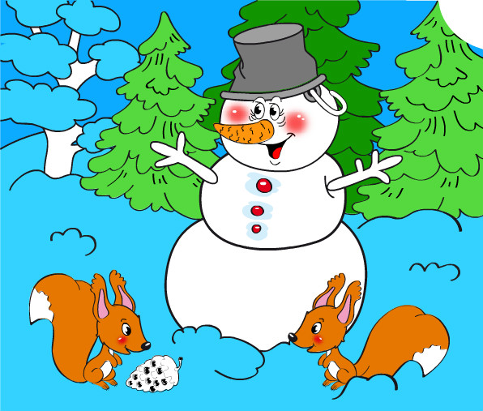
10-4
6
9
8

Slide 15
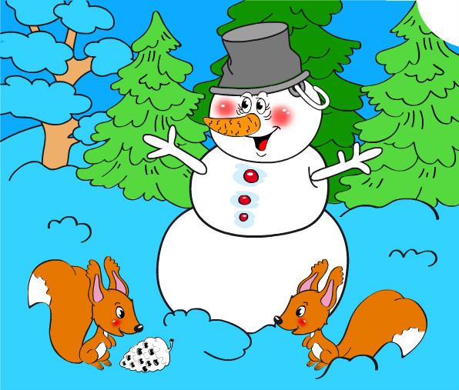
10-5
5
6
7

Slide 16
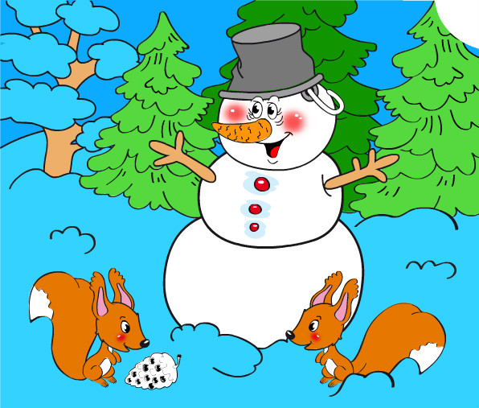
10-6
5
6
4

Slide 17
10-7
4
2
3

Slide 18
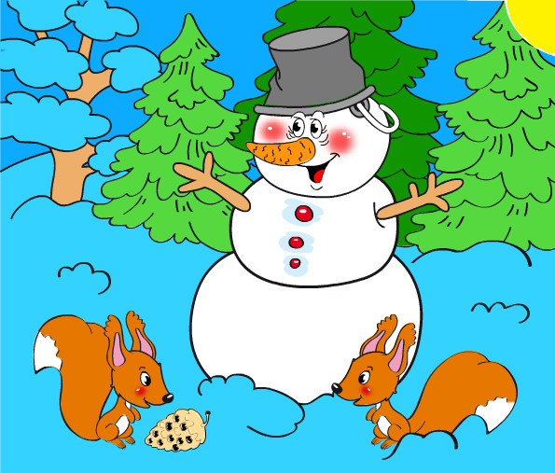
Молодец!
ВЫХОД

Slide 19
Интернет-ресурсы
http://igraem.pro/wp-content/uploads/2012/12/snow2-200x200.jpg - картинка «Снеговик в лесу»
http://pedsovet.su/_ld/265/96299217.jpg - рамка
http://igraem.pro/raskraski/raskraska-snegovik-v-lesu/ - раскраска
Ведущая мастер-класса "Интерактивная раскраска в программе Microsoft Office Power Point» Фокина Л.П.

